Slide 1


Le risorse umane
Classe LM-77: Management e marketing internazionale
SECS-P/10 – 9 crediti, 60 ore

Slide 2

Lavoro possibile… Azienda
Prendere confidenza con il contesto: sito web, ecc. 2. Preparare la traccia di intervista.
Realizzare le (almeno) una intervista
Riascoltarle / Trascrivere parti salienti
Analizzare le interviste, con un focus su punti di forza e problematicità + proposte per lo HRM
Presentazione orale/scritta

Slide 3
Prospettive teoriche e HRM (Bach e Sisson, 2000)
La tradizione prescrittiva comprende i modelli manageriali, che guardano alla HRM come a uno strumento volto ad aumentare la capacità di creazione di valore da parte dell'impresa [prima parte del manuale].
La tradizione del processo di lavoro si concentra sul controllo da parte del management e sulla ricerca di autonomia da parte dei/lle lavoratori/trici.
  Approccio persistenza modello taylorista → sfiducia nei confronti dei/lle lavoratori/trici.
  Approccio focalizzato su controllo come sorveglianza pervasiva / interiorizzazione (Foucault).
La tradizione delle relazioni industriali, che leggono la HRM all'interno di un contesto di relazioni di lavoro (cooperazione/conflitto).

Slide 4
Due visioni prevalenti: tradizionale
Strategia
Elaborazione dei piani di sviluppo
Strategie funzionali
Sotto azioni di sviluppo e progettazione
Fattori critici di successo
Ambiente, tecnologie, vincoli ed opportunità
Allineamento organizzativo
Configurazioni organizzative
Ruolo del senior management
Strategie decisionali e potere

Slide 5
Due visioni prevalenti:
Value-based
Valori fondamentali
Valori che ispirano l'impresa (vision)
Progettare pratiche manageriali che riflettano I valori
Azioni che sostengano i valori indicati (mission)
Usare le pratiche per creare le core capbilities
pratiche e routine di lavoro nei workplace
Strategie coerenti per nuove sfide di mercato
Azioni volte a consolidare i valori attraverso il business
Ruolo del senior management
Strategie decisionali e potere

Slide 6
Le relazioni industriali
L’aggettivo “industriali” proviene dalla tradizione anglosassone (dalla cui regolazione del conflitto industriale origina l’espressione)
Il termine inglese industry si riferisce a tutti i settori di attività (compresi quelli del settore agricolo, del terziario e della pubblica amministrazione, ecc.)
Definizioni meno ambigue: Francia, rélations professionnelles; Spagna, relaciones laborales
G.P. Cella, T. Treu (1986), p.475-6

Slide 7
Definizione di “relazioni industriali”
■ Accezione ristretta: l'insieme dei processi di interazione fra imprenditor@ e lavorator@, quindi non solo le relazioni con le rappresentanze dei/lle lavorator@, ma anche quelle 'interne' e interpersonali con la gerarchia manageriale, le consuetudini e le pratiche quotidiane di utilizzo e di valutazione delle prestazioni (v. Marsh, 1979). Es. percorsi di carriera. Così intese le relazioni industriali fanno riferimento soprattutto all'impresa.
■ Accezione ampia: le norme e agli attori della regolamentazione del rapporto di lavoro, le relazioni fra imprenditor@ e rappresentanze dei/lle lavorator@, gli orientamenti e le azioni reciproche. Così intese le relazioni industriali fanno riferimento non solo all'impresa, ma anche ad altri livelli (settore produttivo, ambito nazionale o subnazionale).
[Guido Baglioni, “Relazioni industriali”, in Enciclopedia delle Scienze Sociali, 1997]

Slide 8
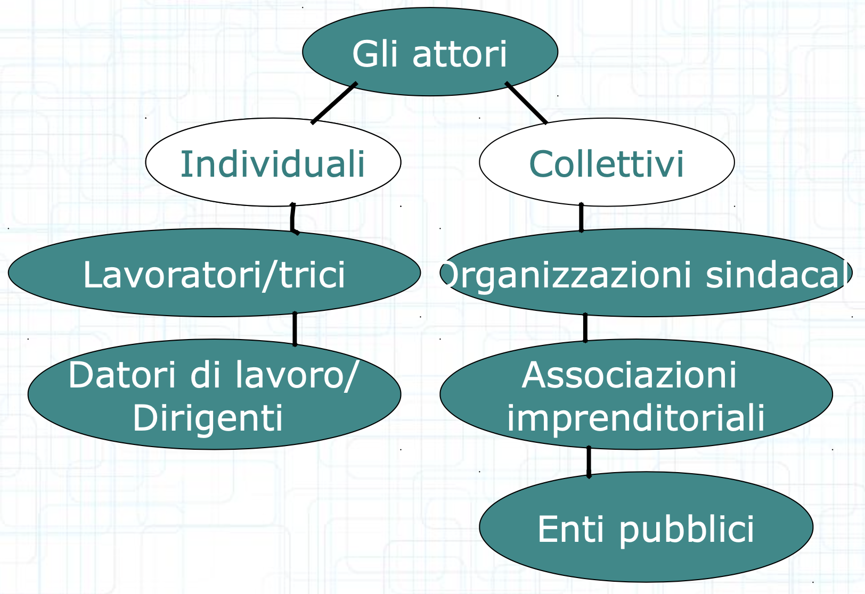
Elementi costitutivi dei sistemi di realzioni industriali

Slide 9
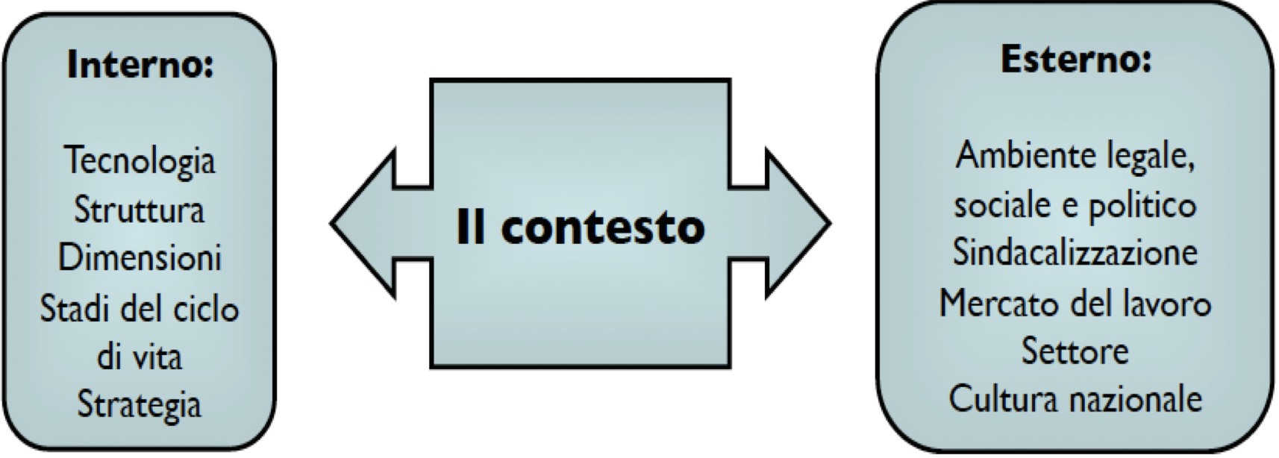
Ancora la retorica di sistema…

Slide 10
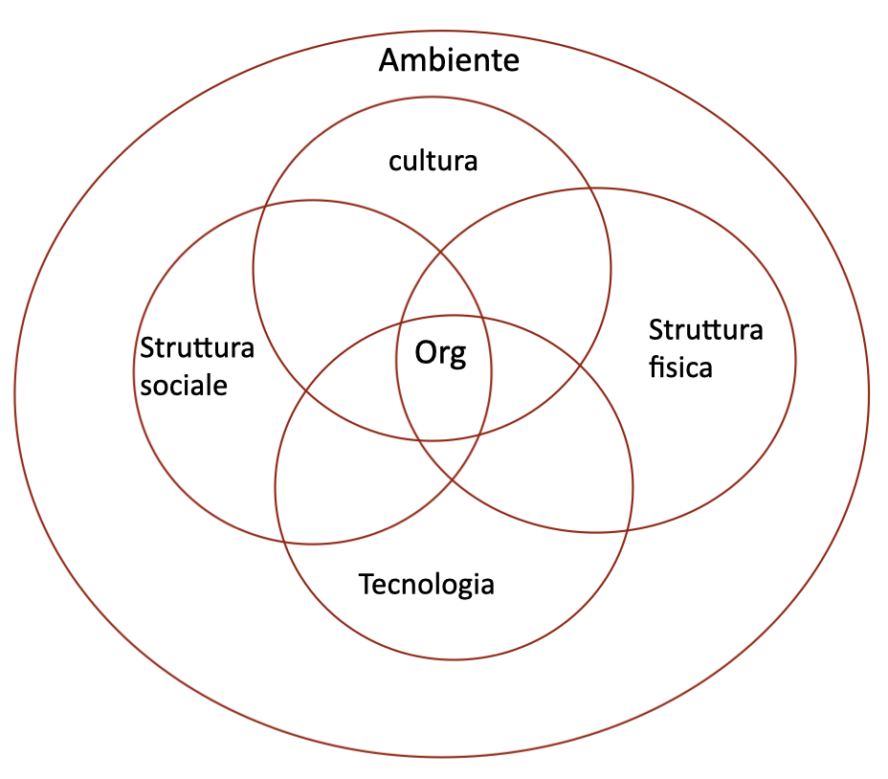
Ancora una questione di ambiente…

Slide 11
Principali livelli di intervento in un’ottica di sistema (Costa 1997, 30)
 | Lavoratore | Impresa | Contesto istituzionale
Costituzione delle competenze | Socializzazione, acculturazione, scolarizzazione, professionalizzazione | Training on the job, formazione, programmi di sviluppo, ricerca e sviluppo, competenze distintive d’impresa e sua cultura | Acculturazione e socializzazione operate dalla famiglia e dalla comunità, scuola, ricerca scientifica, mass media
Costituzione e gestione delle prestazioni | Contratto di lavoro e contratto psicologico, coinvolgimento, rapporti sociali, integrazioni e gruppi professionali | Contratto di lavoro, contratto psicologico, politiche di reclutamento e selezione, leverage relazonale | Quadro giuridico e culturale, sistema di relazioni industriali, politiche attive del mercato del lavoro, segmentazione dei mercati del lavoro
Erogazione della prestazione | Qualità ed intensità della prestazione, grado di cooperazione | Contesto organizzativo e tecnologico, sistema di controllo sulla prestazione | Aspettative
Valorizzazione della prestazione | Ricompense intrinseche ed estrinseche, esperienza, rinforzo della relazione | Catena del valore dell’azienda e dei cllienti, sistema di ricompensa, esperienza, informazioni, potere | Regolazione dei mercati e grado di protezione dell’innovazione

Slide 12
Principali livelli di intervento in un’ottica di sistema (adapted from Costa 1997, 30)
 | Lavoratore | Impresa | Contesto istituzionale e sociale
Costituzione delle competenze | Socializzazione, acculturazione, scolarizzazione, professionalizzazione | Training on the job, formazione, programmi di sviluppo, ricerca e sviluppo, competenze distintive d’impresa e sua cultura | Acculturazione e socializzazione operate dalla famiglia e dalla comunità, scuola, ricerca scientifica, mass media
Costituzione e gestione delle prestazioni | Contratto di lavoro e contratto psicologico, coinvolgimento, rapporti sociali, integrazioni e gruppi professionali | Contratto di lavoro, contratto psicologico, politiche di reclutamento e selezione, leverage relazonale | Quadro giuridico e culturale, sistema di relazioni industriali, politiche attive del mercato del lavoro, segmentazione dei mercati del lavoro
Erogazione della prestazione | Qualità ed intensità della prestazione, grado di cooperazione | Contesto organizzativo e tecnologico, sistema di controllo sulla prestazione | Aspettative sociali, prestigio professionale, risposta ai bisogni di vita, flessibilità, gestione work-life balance
Valorizzazione della prestazione | Ricompense intrinseche ed estrinseche, esperienza, rinforzo della relazione | Catena del valore dell’azienda e dei cllienti, sistema di ricompensa, esperienza, informazioni, potere | Regolazione dei mercati e grado di protezione dell’innovazione e della risorsa umana, , qualità del tessuto sociale, welfare

Slide 13
Balance scorecard nelle HR (adapted Ulrich 1997)
Produttività | Persone | Processi | Ambiente
Rapporto Input/output -Risultato per dipendente -costo per dipendente -unità prodotte per dipendente -profitto per dipendente | Fare, sapere, sentire -Soddisfazione, -commitment, -competenza, -turnover, -lamentele, -assenteismo -identificazione -brandizzazione | Come si fanno le cose -leadership -innovazione -velocità/tempi di ciclo -apprendimento -unità/cultura comune -equità -partecipazione -inclusione | Qualità della relazione con l’ambiente -sostenibilità/inquinamento -supporto tessuto locale -mobilità/accessibilità -alimentazione -attenzione ciclo di vita -welfare -appartenenza -identificazione/cultura

Slide 14

Il commitment…
Questa dimensione emerge tra le altre per la sua importanza per le conseguenze chepuò generare:
  Desiderio di permanere nell’organizzazione
  La disponibilità all’effort per l’organizzazione (crisi, stress, apprendimento…)
  La condivisione ed accettazione degli obiettivi dell’organizzazione

Slide 15
Il contratto psicologico
La relazione tra persona e organizzazione può essere considerata un rapporto di scambio reciproco che si può tradurre come un «contratto» che attiene alla regolazione di uno «scambio»:
uno scambio economico
  lavoro prestato in cambio di una remunerazione
2. un rapporto di appartenenza
  gli individui entrano a far parte dell’organizzazione
3. uno scambio di tipo psicologico
  ci sono aspettative reciproche tra lavoratore e organizzazione formali ed informali

Slide 16

Perché un contratto psicologico?
Il lavoratore “stipula” il contratto psicologico per varie ragioni:
Contribuisce a ridurre l'incertezza. I contratti di impiego non riescono a disciplinare ogni aspetto del rapporto di lavoro.
Riduce la necessità di supervisione organizzativa. Sono gli stessi dipendenti che, attendendosi delle ricompense, esercitano autocontrollo sui propri comportamenti.
Fornisce la sensazione di influenzare il proprio destino all'interno dell'organizzazione.

Slide 17
Creazione del contratto psicologico: il processo
Il/la dipendente attraverso la stipulazione del contratto svolge un'attività lavorativa alle dipendenze del datore di lavoro.
Il datore di lavoro viene identificato e proiettato sull’organizzazione.
Gli obiettivi dell'org. possono incoraggiare lo sviluppo del contratto psicologico in diversi modi:
  comunicazione (es. brevi messaggi sulle performance o feedback sul riconoscimento della lealtà)
  incentivi offerti
  Ecosistema/ambiente (valori ed artefatti)
  norme sociali che spingono i/le dipendenti a creare un accordo che rappresenti il loro rapporto con l'org.

Slide 18
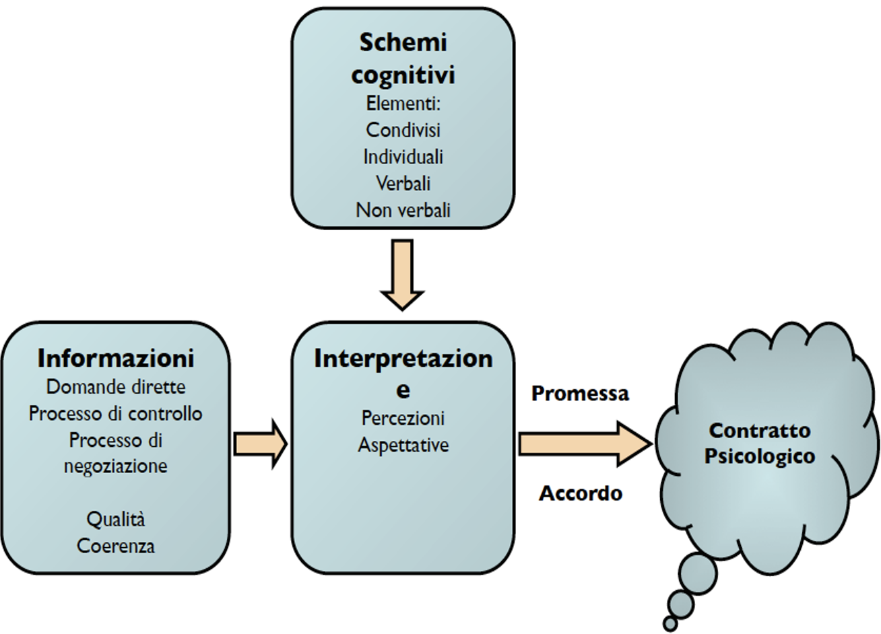
Il contratto psicologico

Slide 19

Il contratto psicologico (percezione del dipendente)
La promessa: un'assicurazione detta o scritta o una condizione che fa sorgere delle aspettative tra le parti.
    Promesse comunicate attraverso parole (scritte o dette), garanzie basate su fatti sono “veri”; promesse esplicite, che orientano il soggetto verso un particolare corso di azioni.
    Promesse comunicate tramite l'interpretazione di un'azione: importanza del contesto e della credibilità.
L'accordo tra lavoratore/trice e org. è percepito dal/la dipendente. Esiste se le parti coinvolte hanno le stesse credenze circa le obbligazioni reciproche. Si consolida se:
    Le percezioni individuali sono obiettivamente precise.
    Le informazioni sono condivise.

Slide 20

Due forme di contratto psicologico
Contratto psicologico transazionale: scambio economico.
  Il rapporto è di breve periodo, statico e basato sull'interesse individuale del dipendente. Le aspettative dei dipendenti riguardano elementi quali: salario, formazione, avanzamenti di carriera, status, ottenimento di salario accessorio. È caratterizzato da un basso attacamento emozionale.
Contratto psicologico relazionale: scambio sociale.
  Il rapporto tende ad essere di lungo periodo, dinamico e basato su interessi collettivi e su aspetti di tipo socio-emozionale. Gli elementi oggetto dello scambio sono di tipo materiale e immateriale. I/le dipendenti puntano soprattutto a una riduzione dell'incertezza e dello stress legati al posto di lavoro, ad un lavoro stimolante e che permetta di fare esperienza. L'org. mira a una riduzione del controllo, cercando di ottenere un impegno proporzionale alle attitudini.

Slide 21
Cambiamenti recenti
Instabilità dei mercati e nuove forme di impiego basate sulla flessibilità, il passaggio tra ruoli ed aziende più frequente
Incremento della competizione interna ed esterna
Diffusione di nuove tecniche manageriali orientate al breve periodo
Cambiamenti sociali che tendono a marginalizzare lo Stato, il sindacato, trasformare le aspettative, mercato internazionale
Legislazione: ha aumentato notevolmente i vincoli, spingendo le imprese a cercare opzioni non vincolanti.

Slide 22
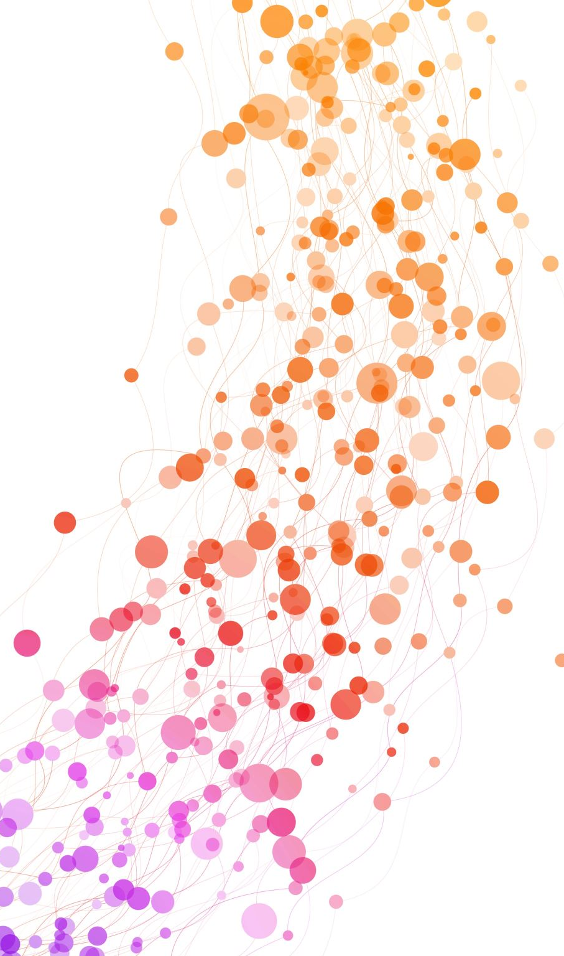
Conseguenze dei cambiamenti sul contratto psicologico
Cambiamento dei modelli organizzativi, che espone le imprese alla necessità di assicurarsi maggiore coinvolgimento.
La provvisorietà delle relazioni di lavoro, che toglie incentivi alle imprese nell'investire nello sviluppo di skills attraverso la formazione, mentre i lavoratori hanno incentivi crescenti a sviluppare skills occupazionali.
La diminuzione dei livelli di commitment, che crea dei problemi di medio-lungo termine, che possono solo in parte essere risolti dalla pressione di gruppo, dall'utilizzo di contratti a termine e dalla revisione delle aspettative.
I rischi di impresa sono sempre più scaricati sui lavoratori, soprattutto ceto medio e giovani.
La società ha un interesse nello sviluppo di skills lavorativi e richiede il rispetto di norme di reciprocità e giustizia sociale oggi violate dalle imprese.

Slide 23
I colloqui di lavoro… I film…
Trainspotting
Tu, io e Dupree
Prendi I soldi e scappa Woody Allen
Santa Maradona
La ricerca della felicità

